Slide 1
I simboli del potere di Carlo Magno
Palazzina, Scuola Media
7 aprile 2017

Slide 2
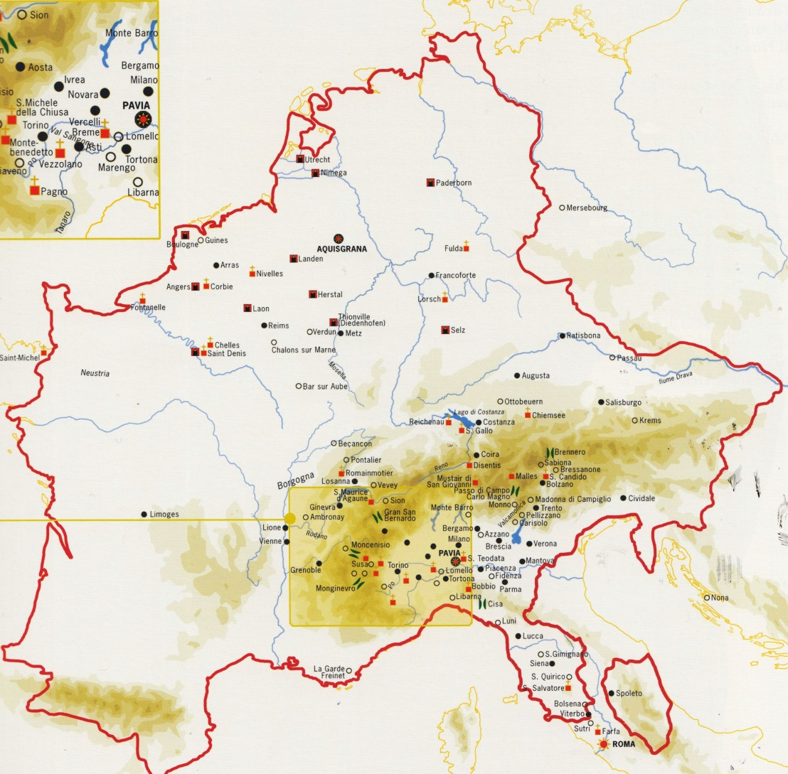
L’estensione dell’impero di Carlomagno

Slide 3
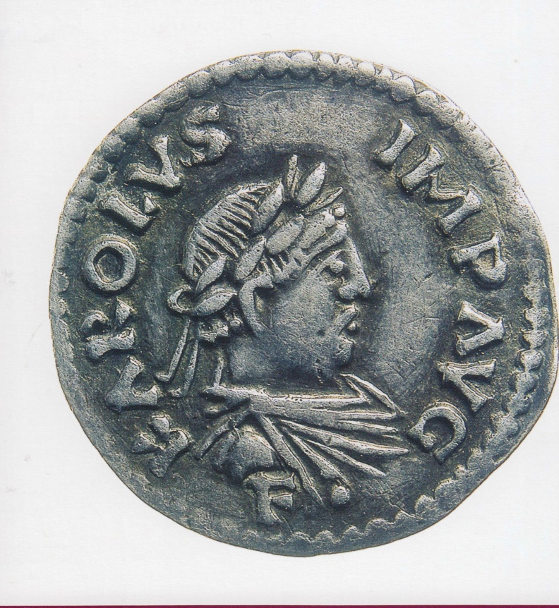
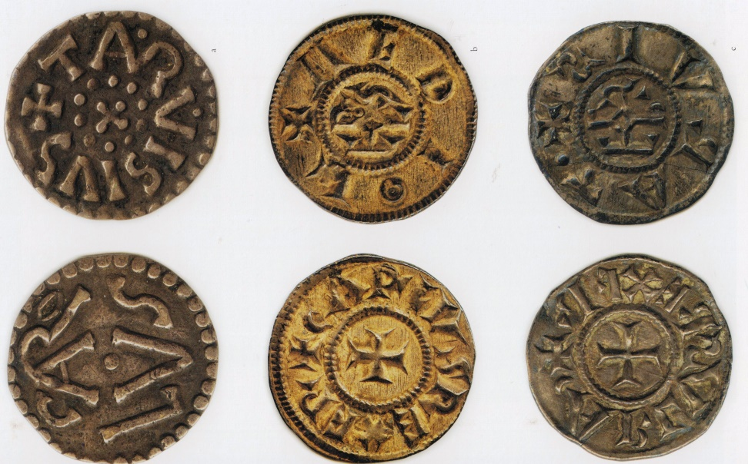
Strumenti e simboli del potere: la moneta il denaro carolingio

Slide 4
Denari, soldi e lire
1 libbra d’argento = circa 400 grammi
20 soldi = 1 lira
12 denari = 1 soldo
1 denaro d’argento = 1,6666 grammi circa

Slide 5
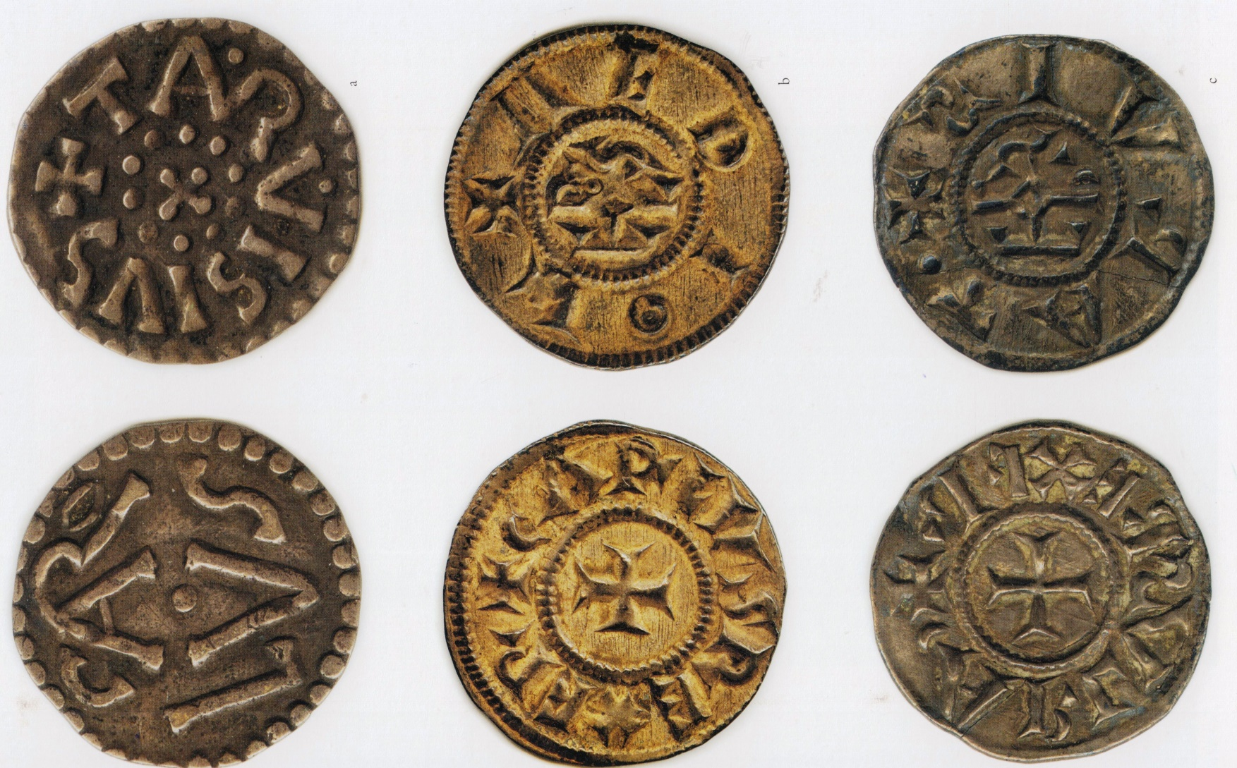
Varie zecche

Slide 6
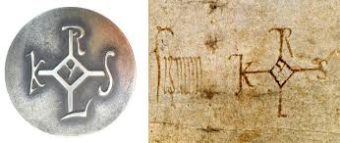
Sui documenti scritti

Slide 7
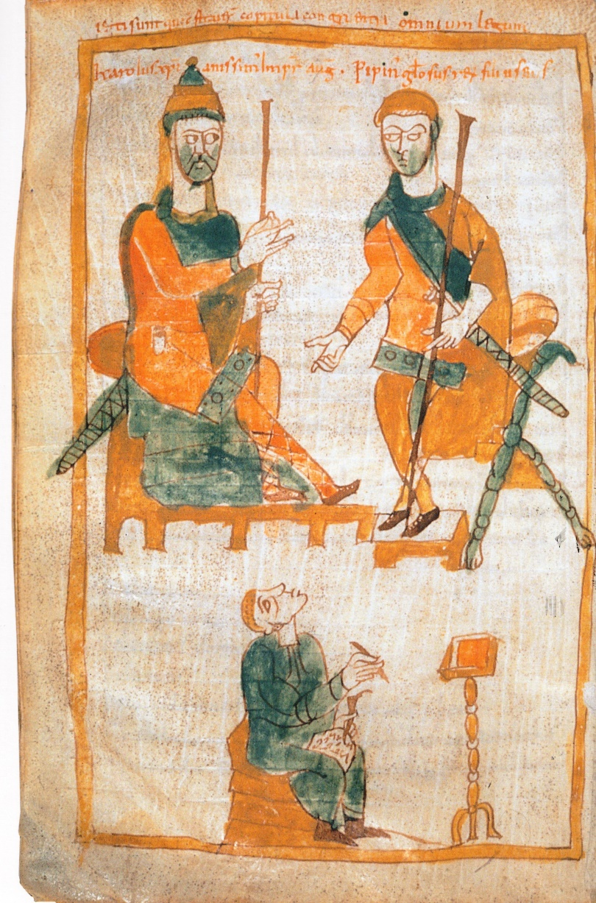
Carlo Magno e il figlio

Slide 8
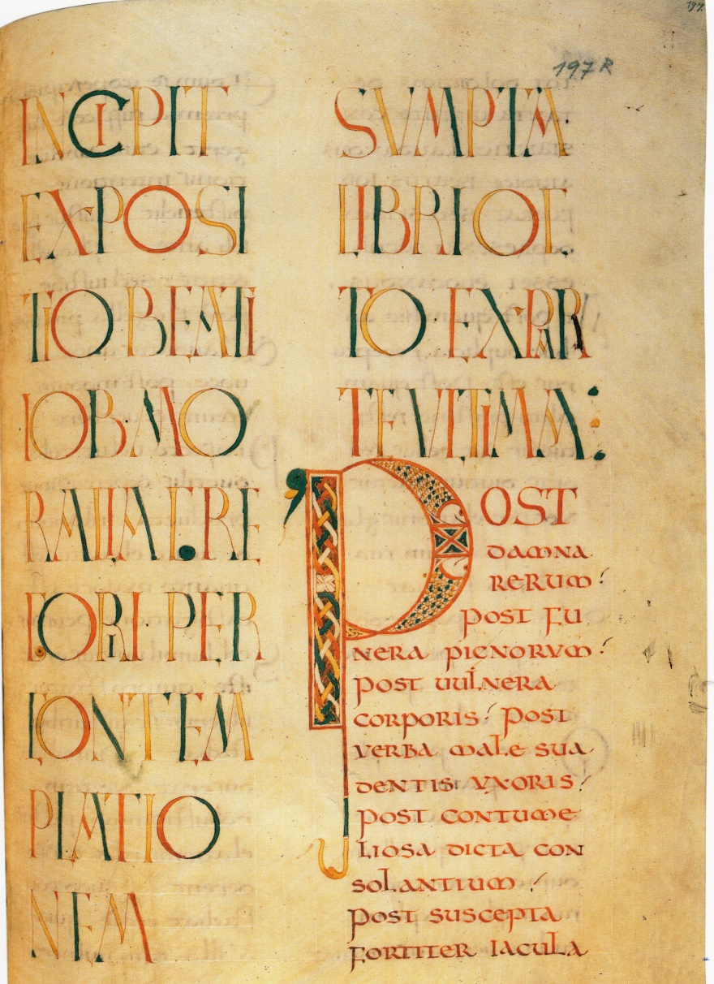
La scrittura carolina

Slide 9
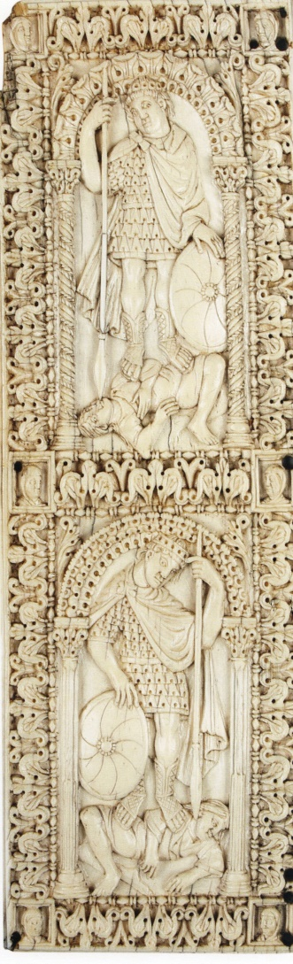
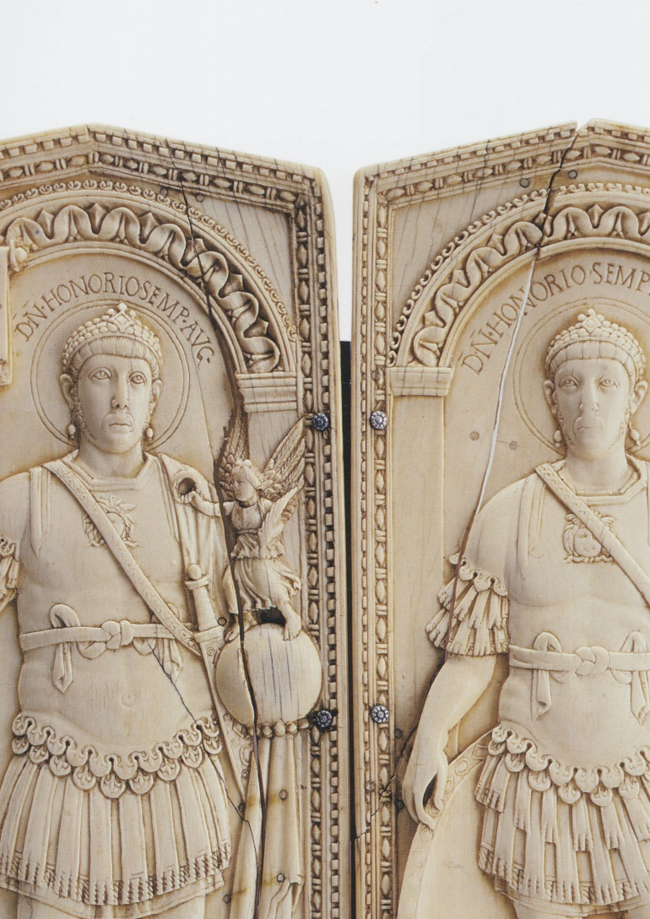
Imitare gli imperatori antichi

Slide 10
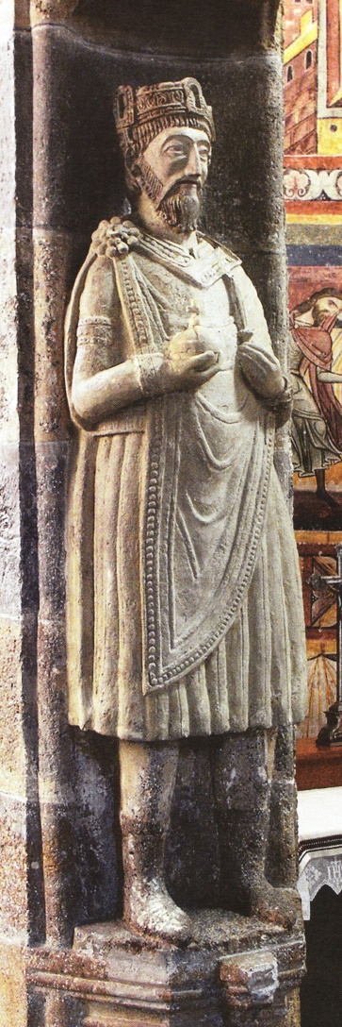
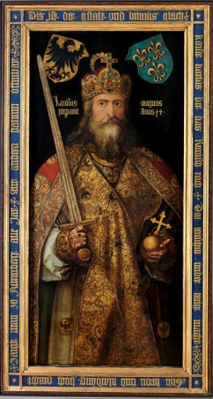
Nella pittura e nella scultura

Slide 11
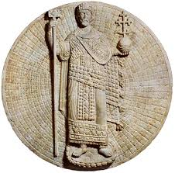
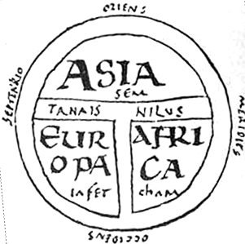
il mondo nella mano

Slide 12
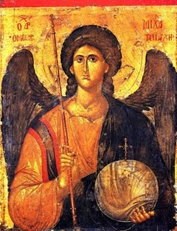
San Michele col globo.

Slide 13
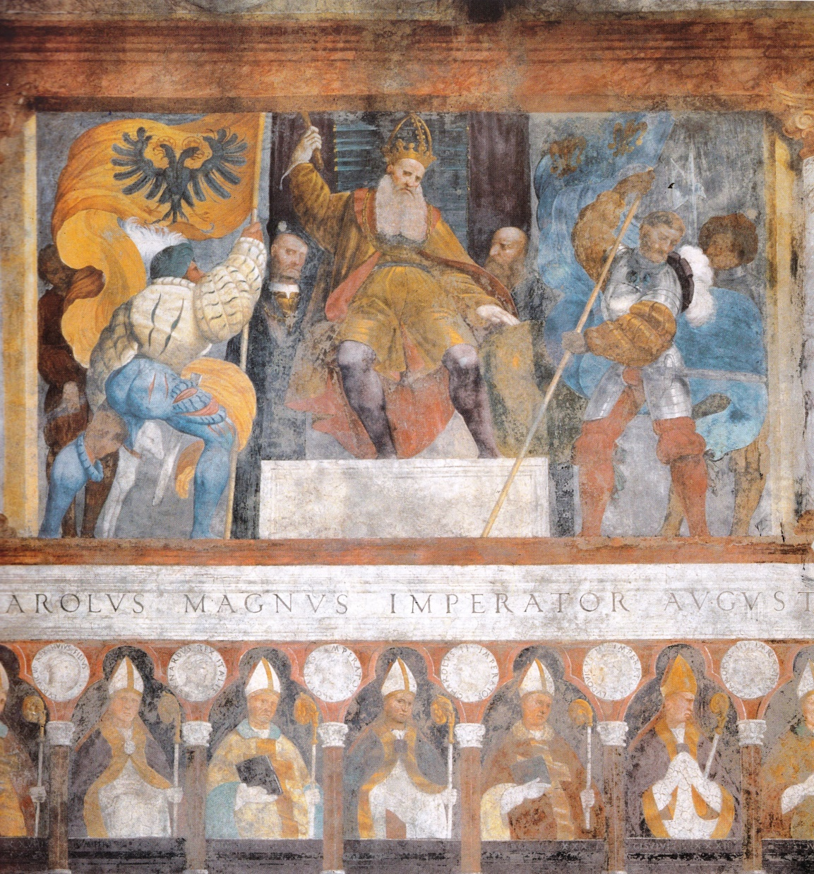
La fortuna di Carlo Magno nel tempo

Slide 14
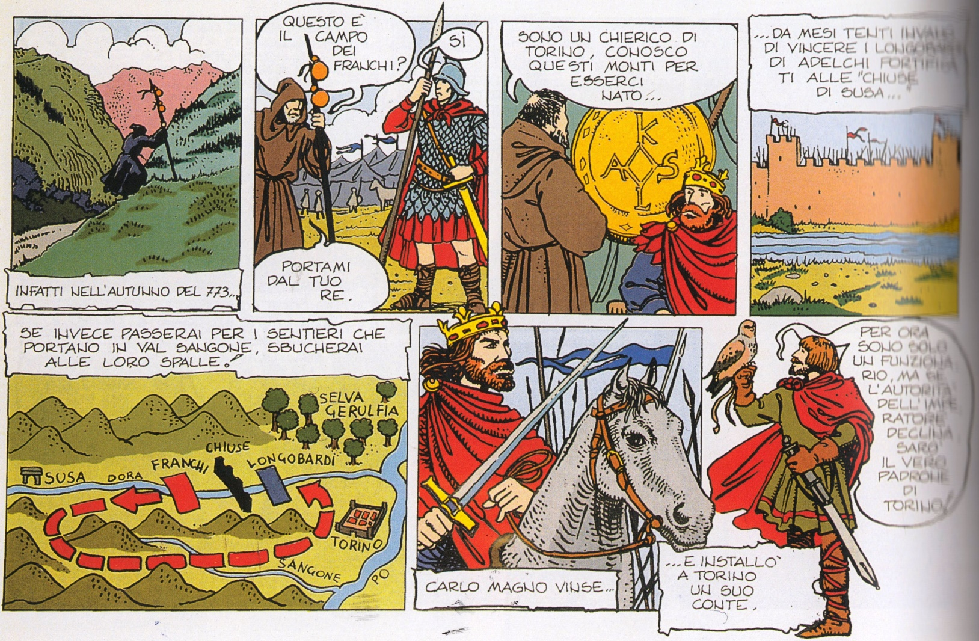
I fumetti

Slide 15
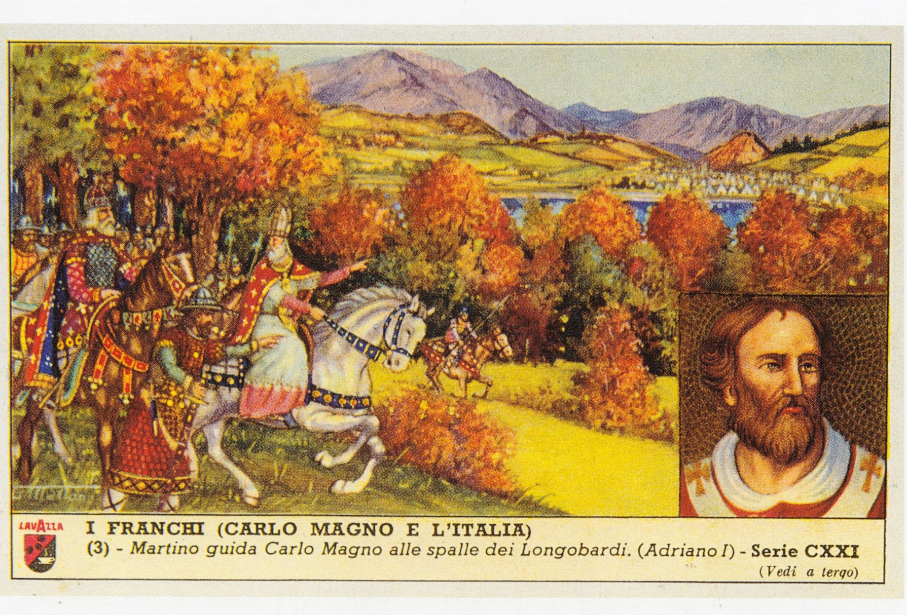
Le figurine,

